Slide 1
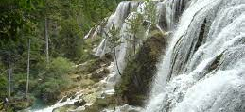
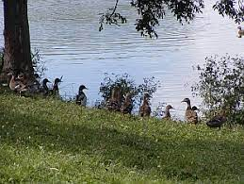
Vítáme vás na naší prezentaci
Sladkovodní voda

Slide 2
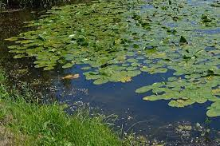
Obecné informace
Vyskytuje se obvykle v potocích, řekách, jezerech, rybnících, rašeliništích .
Sladké vody se vyznačují tím, že mají nízkou koncentraci rozpuštěných solí.
Sladká voda je opak mořské vody, která je slaná.
Může být pitná, ale i nepitná.
70% je v ledovcích (Antarktida a Gronsko), 30% tvoří podzemní voda a 1% povrchová voda.

Slide 3
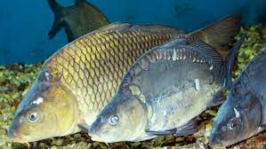
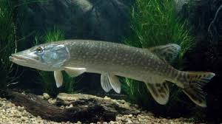
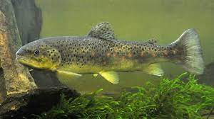
Ryby
Sladkovodní ryba je ryba, která žije ve sladkých vodách
Mezi nejznámější ryby patří kapr obecný, dále např. štika obecná, pstruh obecný nebo okoun říční.
Ryby používají k dýchání žábry
Mají po těle šupiny
kapr
štika
pstruh

Slide 4
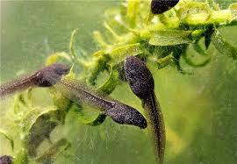
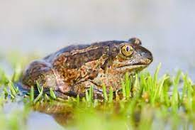
Obojživelníci
Obojživelníci se rodí ve vodě (alespoň u nás v Česku), jejich další vazba na vodu je pak určená podle druhu. Patří sem žáby, čolci atd…
Od pokročilejších skupin čtyřnožců je odlišuje fakt, že ještě nejsou plně přizpůsobeni životu na souši: jejich vajíčka nemají ochranný obal, musejí být proto kladena do vody (nebo do podobně vlhkého prostředí).
pulci
žába

Slide 5
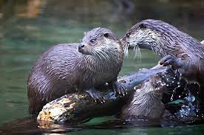
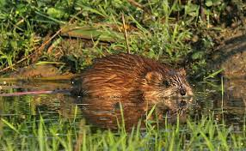
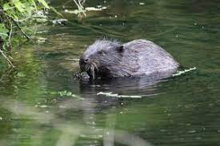
Savci
Na březích rybníků a ostatních vodních ploch se vyskytuje několik druhů savců, kteří jsou svým způsobem života vázáni na vodní prostředí.
Někteří se specializují na rostlinnou, jiní na živočišnou potravu.
Jsou to např. bobr evropský, vydra nebo ondatra.
vydra
ondatra
bobr

Slide 6
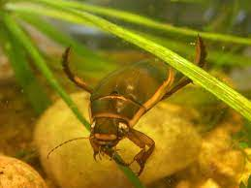
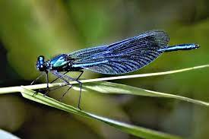
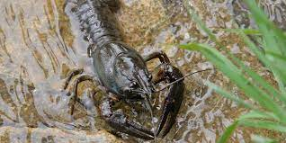
Hmyz
Kolem vod můžeme spatřit vodní hmyz. Ten buď kolem nás jen přeletí, nebo před námi prchá na hladině nebo se potopí hodně hluboko.
Kolem vody se vyskytují- vážky, rak říční nebo potápník vroubený
-Vážka je nejlepším hmyzím letcem. Líhne se z larev ve vodě.
Rak říční
Potápník vroubený
Vážka

Slide 7
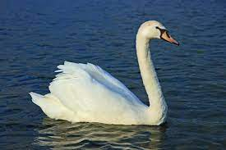
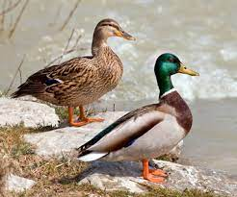
Ptáci
Na vodní a mokřadní biotopy se váží ty druhy ptáků, kteří jsou uzpůsobeni přežití v těchto specifických podmínkách. Zpravidla mají velmi husté opeření, které poutá vzduch a odpuzuje vodu.
Potravní zdroje v období výchovy mláďat mají mezi sebou velice dobře rozdělené.
Patří tam – Kachny divoké, Lyska obecná Volavka popelavá a Labuť
Labut´
kachny

Slide 8
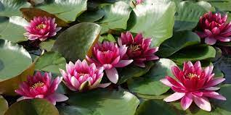
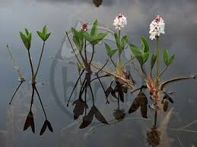
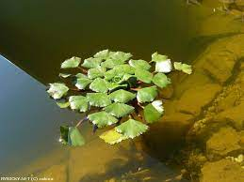
Rostliny
Sladkovodní rostliny
Halucha vodní
Kotvice plovoucí
Leknín bílý
Prustka obecná
Rašeliník.
Rdesno obojživelné
Vodní rostlina.
V bahně roste řada obojživelných rostlin. Najdeme je na místech v malých tůních, mělkých rybnících, odvodňovacích příkopech, na okrajích kanálů s pomalu proudící vodou …
Lekníny
Halucha vodní
Kotvice plovoucí

Slide 9
Skogafoss Waterfall | Iceland Tours
.Pin by Miroslav Martínek on ryby
Pin by LADA HRDLICKA on Animals
Vodní ptáci - Photonovotny
Ptáci - darreorg
[Ornita]
veterina-senov.cz|
blogspot.com
rostliny.hyperinzerce.cz
zahradniksvoboda.cz
strednimorava-tourism.cz
Velký atlas ryb
Janitzki Andreas
Život v přírodě: Řeky
LAROUSSE

Slide 10
